Slide 1

Разработка веб-приложения для АВТОМАТИЗАЦИИ РАБОТЫ РЕСТОРАНА
Министерство образования Республики Башкортостан Государственное автономное профессиональное образовательное учреждение Уфимский колледж статистики, информатики и вычислительной техники
Студентка: Петрова Юлия Игоревна Группы: 19П-3
Дипломный руководитель: Павловская Е. О.
2023

Slide 2
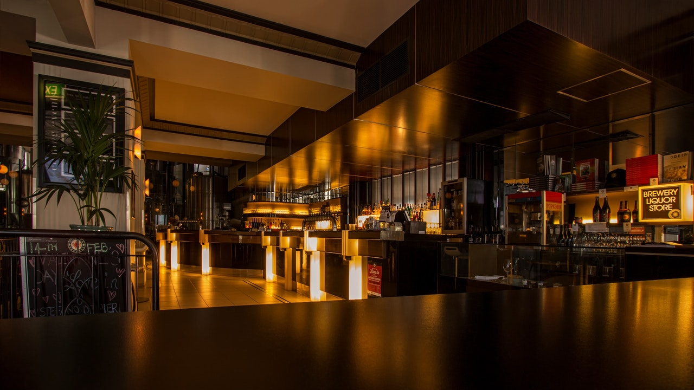
Цели и задачи дипломного проект:
Цель данного дипломного проекта заключается в разработке веб-приложения, которое будет способствовать автоматизации работы ресторана.
Задачи:
исследовать базу данных, связанную с процессом ГРП;
разработать и протестировать приложение, которое позволит работать с полевым актом в условиях отсутствия связи;
написать документацию, описывающую функциональность и использование разработанного приложения.

Slide 3
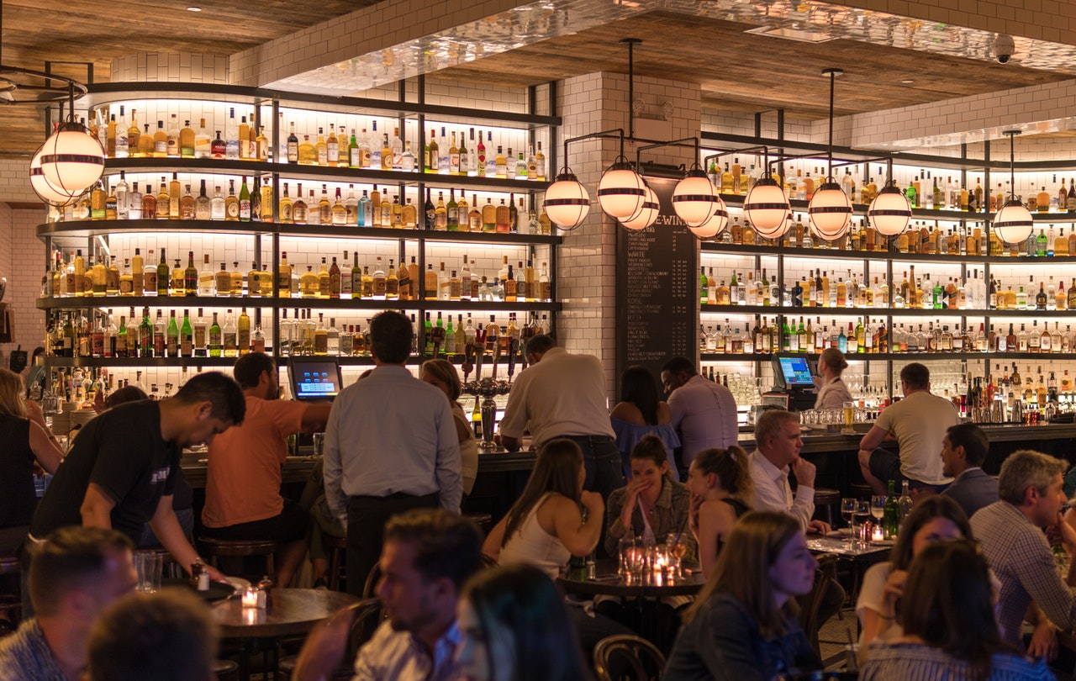
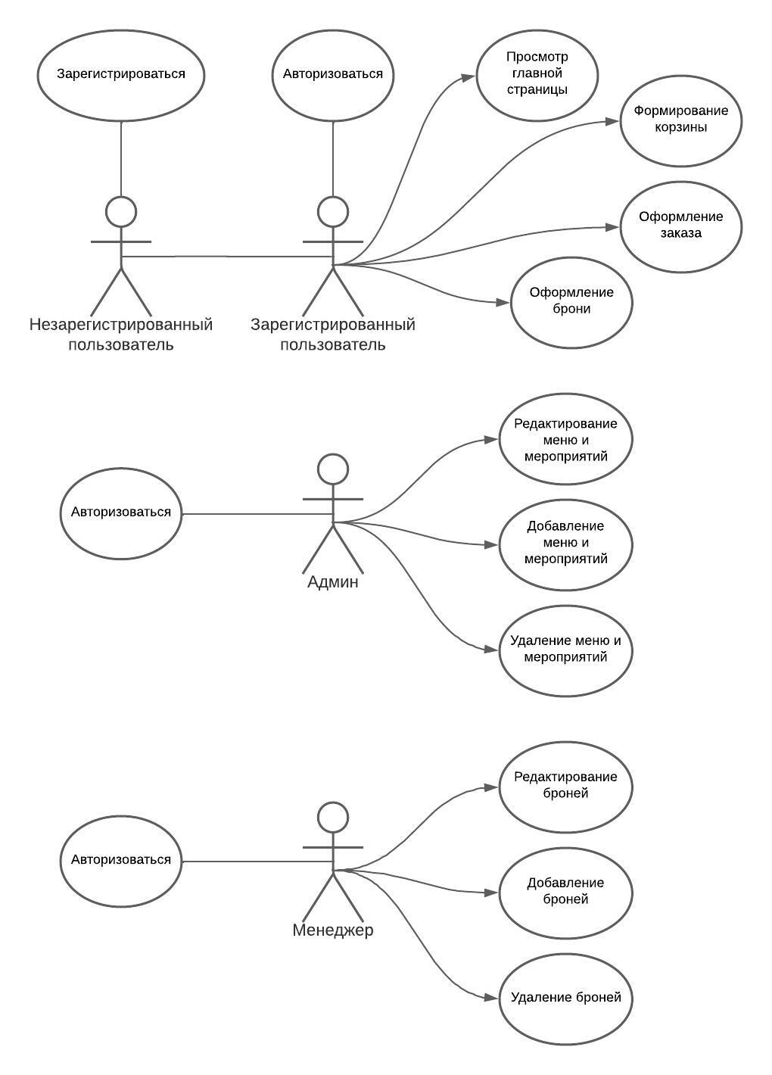
Диаграмма прецендентов:

Slide 4
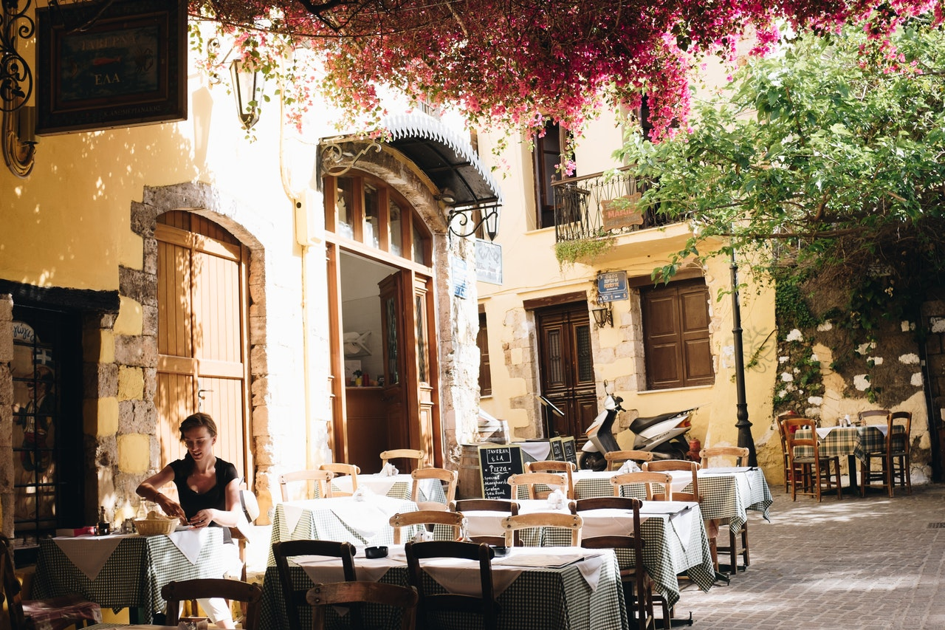
Входная информация
Входной информацией для работы решения являются данные о блюдах и мероприятиях. Перечень входной информации представлен в списке ниже:
информация о блюде;
информация о брони;
информация о мероприятии.

Slide 5
Выходная информация
Выходной информацией являются данные о заказах и бронированиях клиента ресторана. Перечень входной информации представлен в списке ниже:
информация о заказе;
информация о брони.

Slide 6
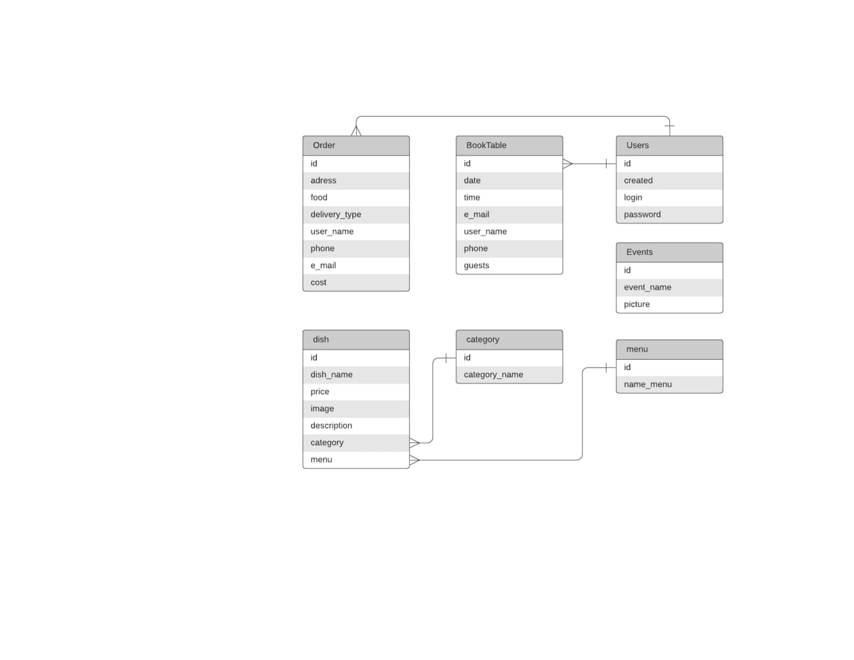
Схема отношений

Slide 7
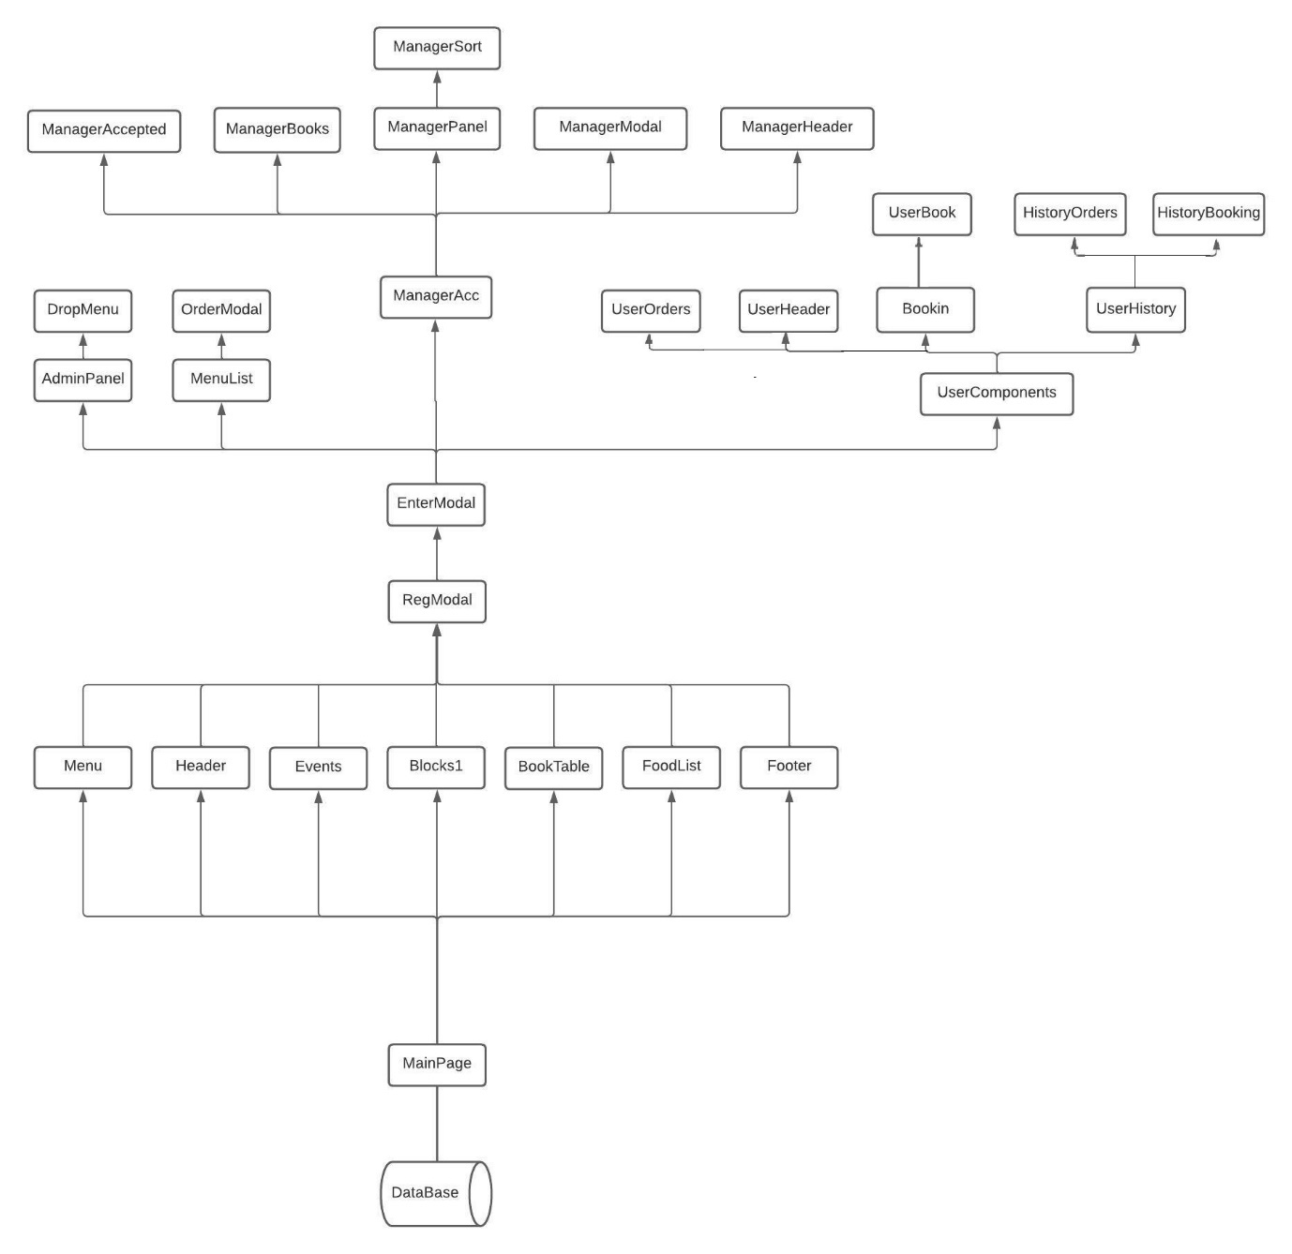
Модульная схема

Slide 8



Инструменты разработки

Slide 9

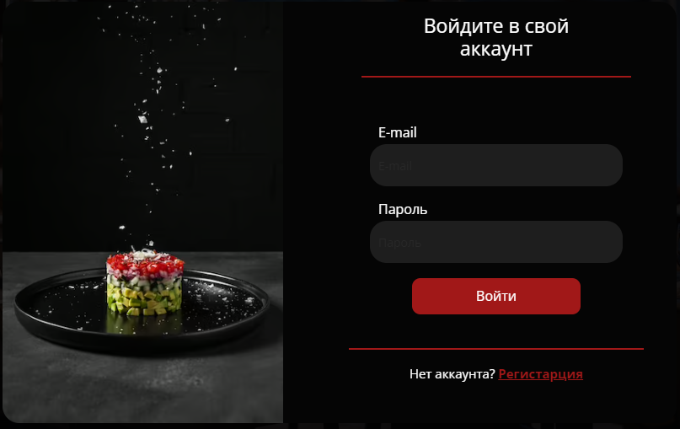
Авторизация

Slide 10
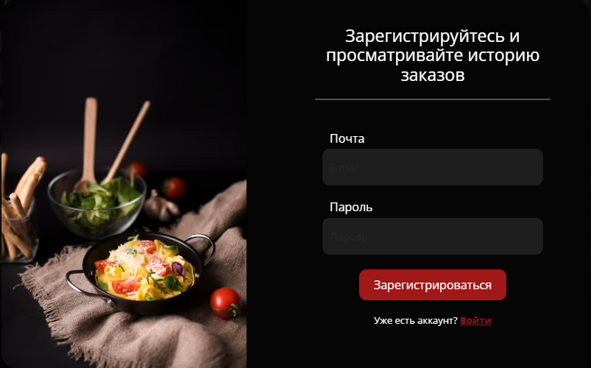
Регистрация

Slide 11
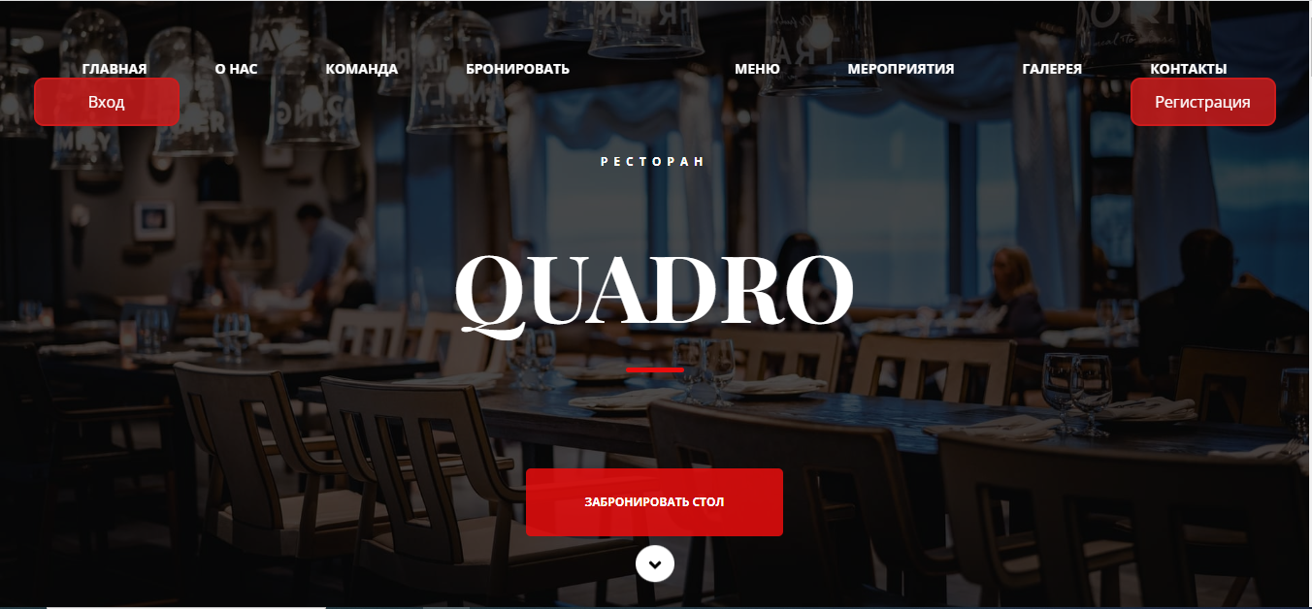
Главная страница

Slide 12
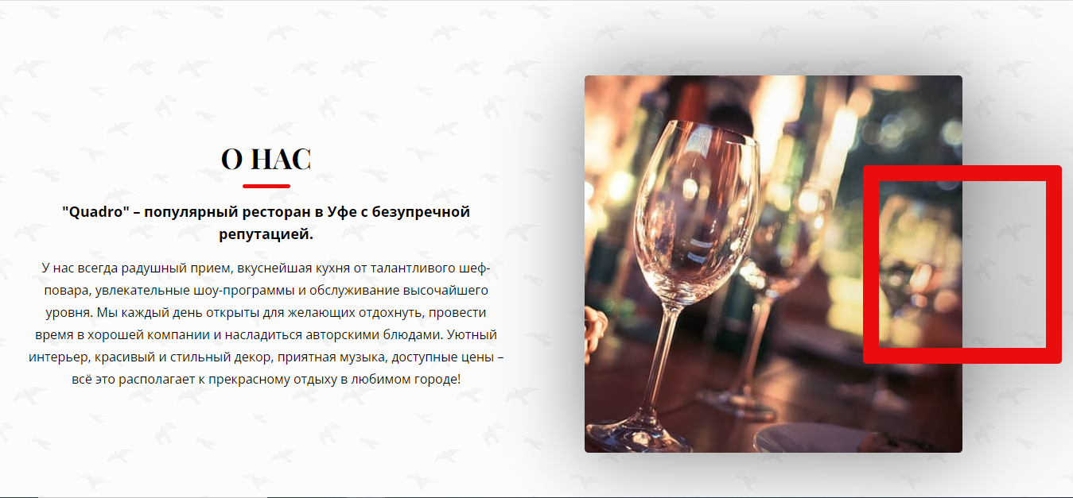
Главная страница

Slide 13
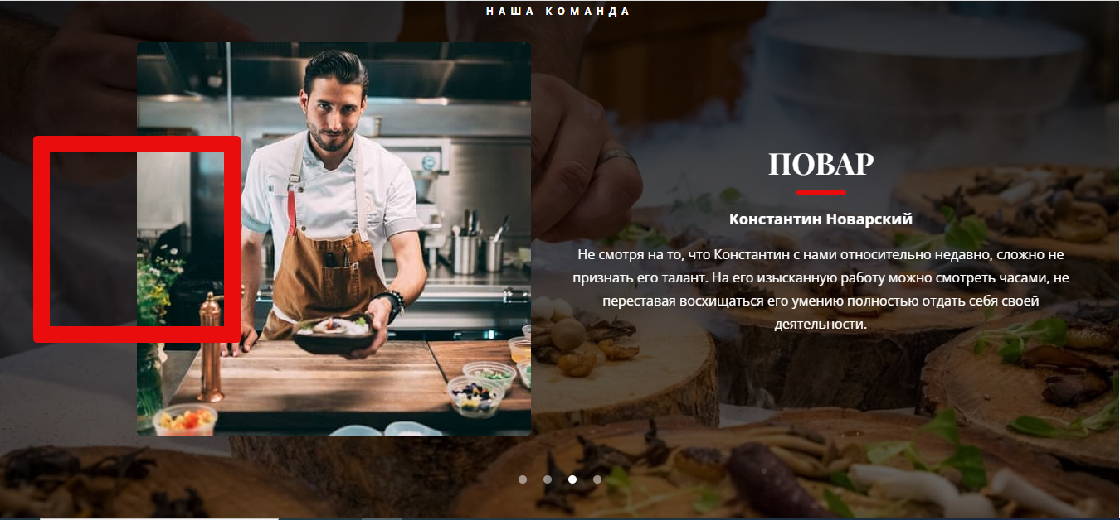
Главная страница

Slide 14
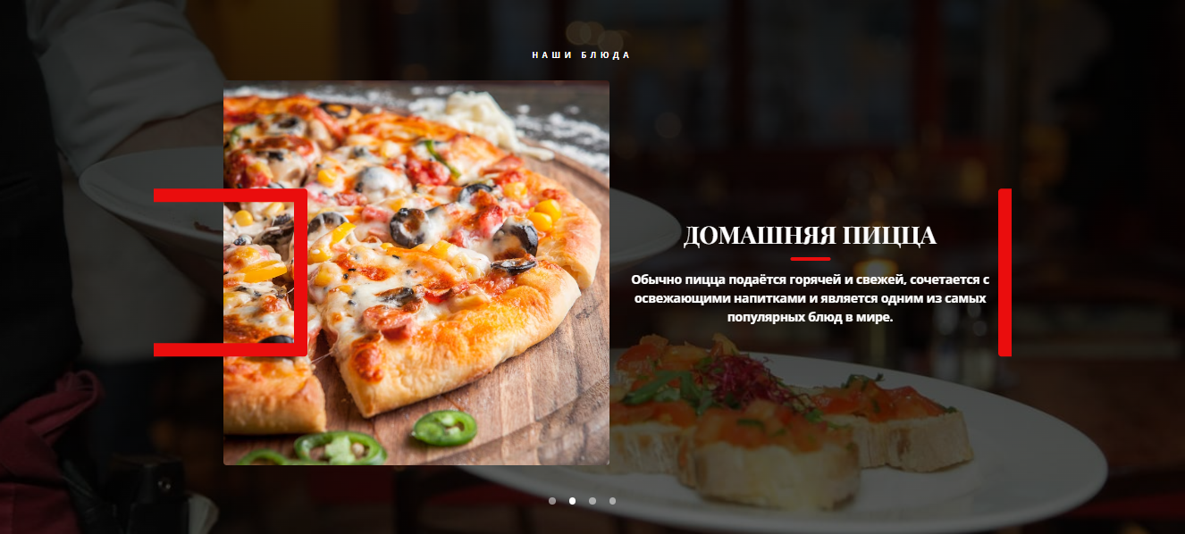
Главная страница

Slide 15
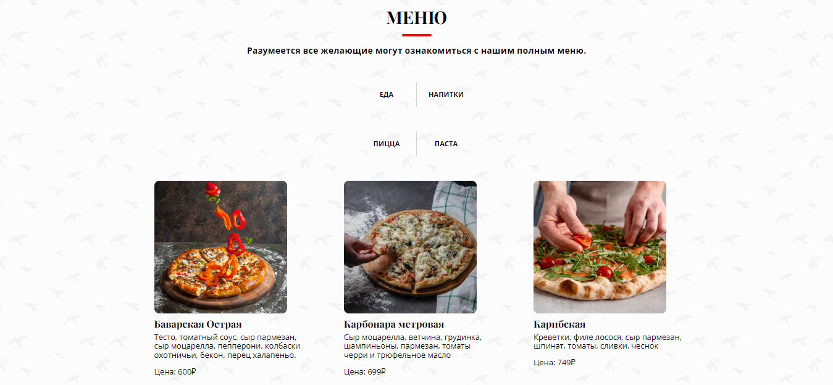
Страница меню

Slide 16
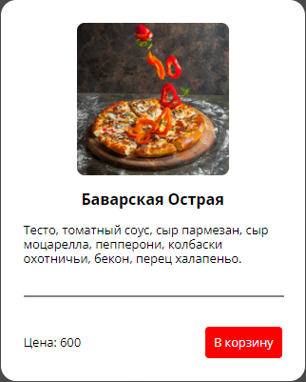
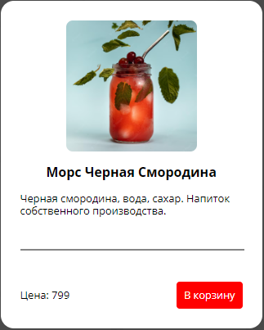
Окно блюда

Slide 17
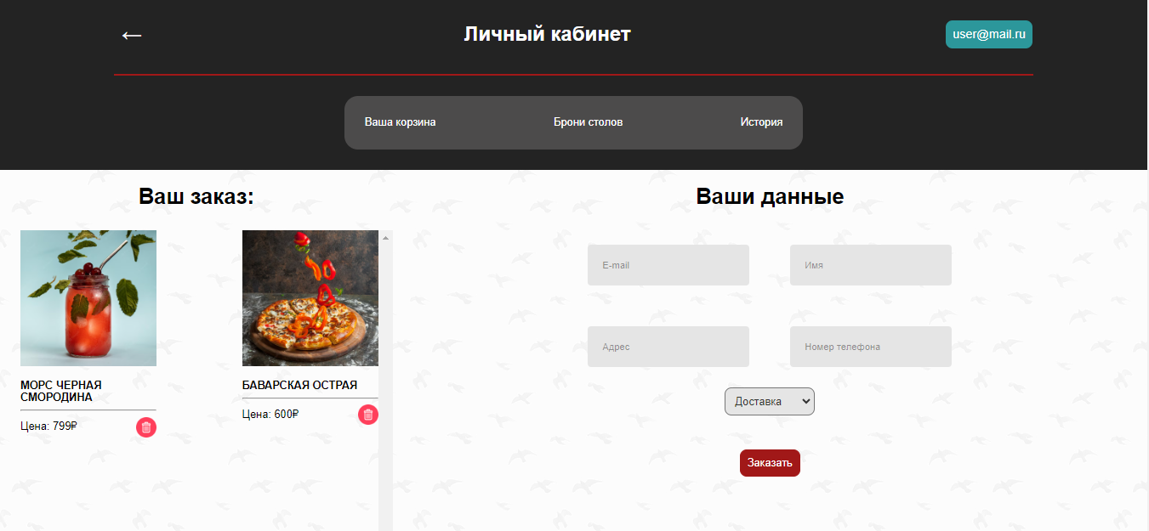
Личный кабинет пользователя

Slide 18
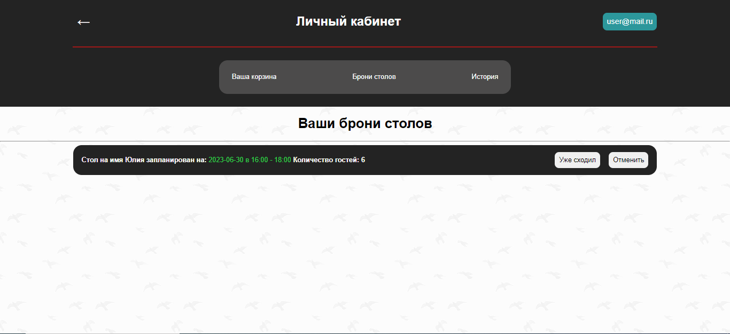
Личный кабинет пользователя

Slide 19
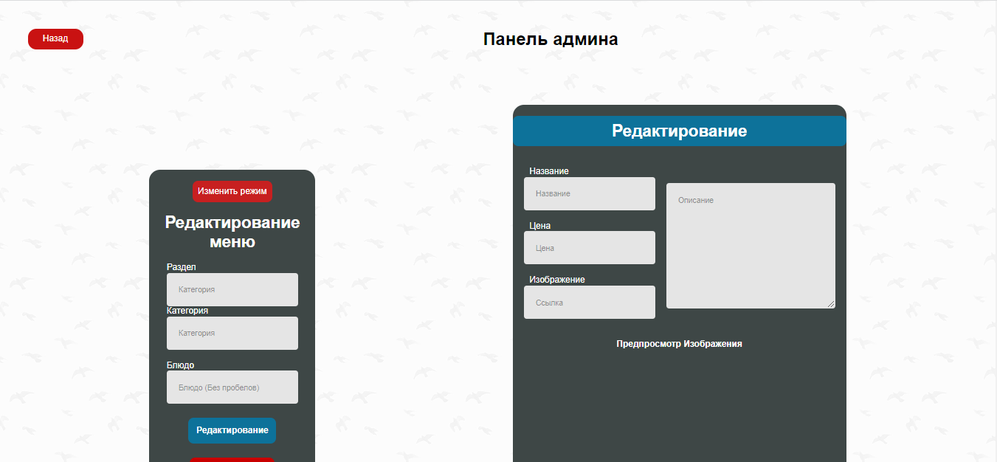
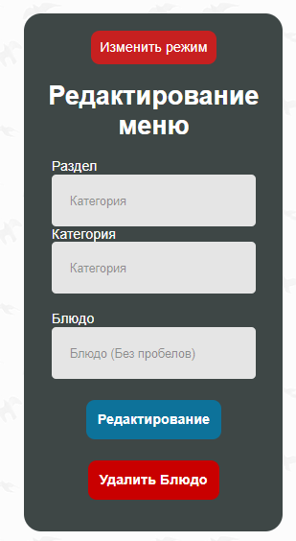
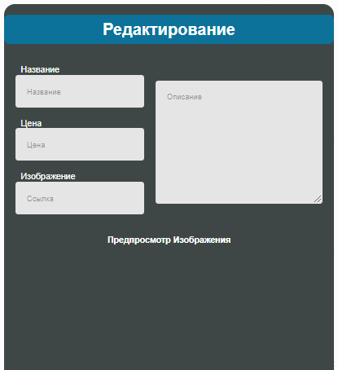
Личный кабинет администратора

Slide 20
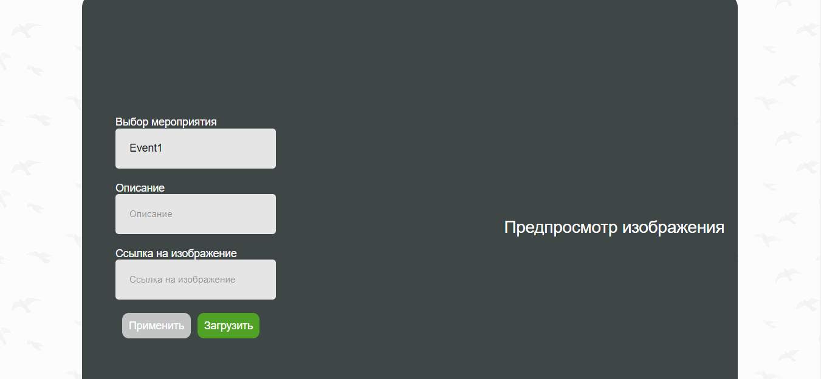
Личный кабинет администратора

Slide 21
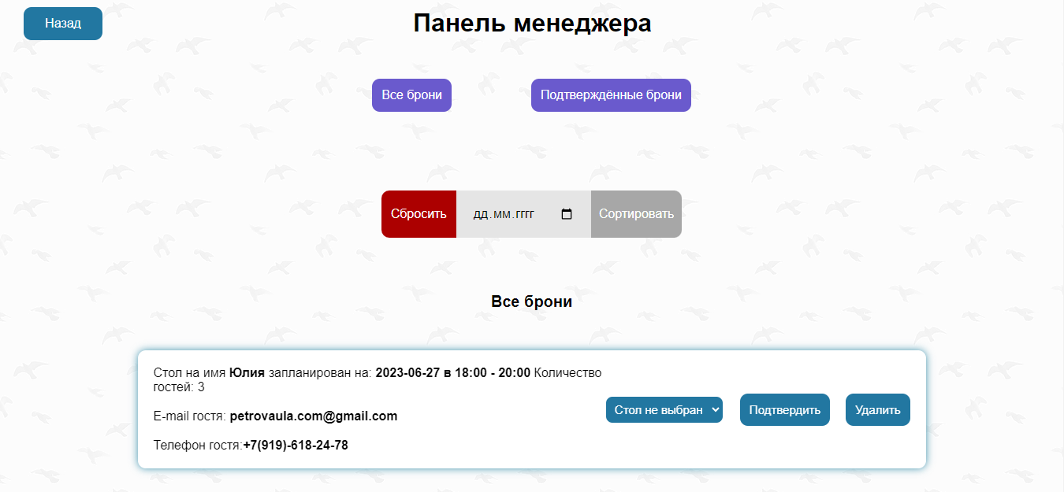
Личный кабинет менеджера

Slide 22
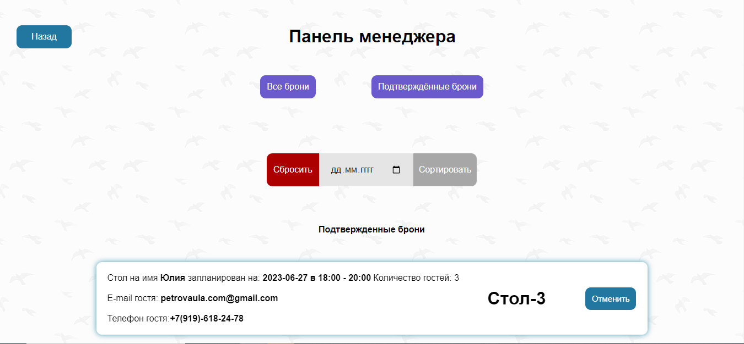
Личный кабинет менеджера

Slide 23




Тестирование подмодуля

Slide 24
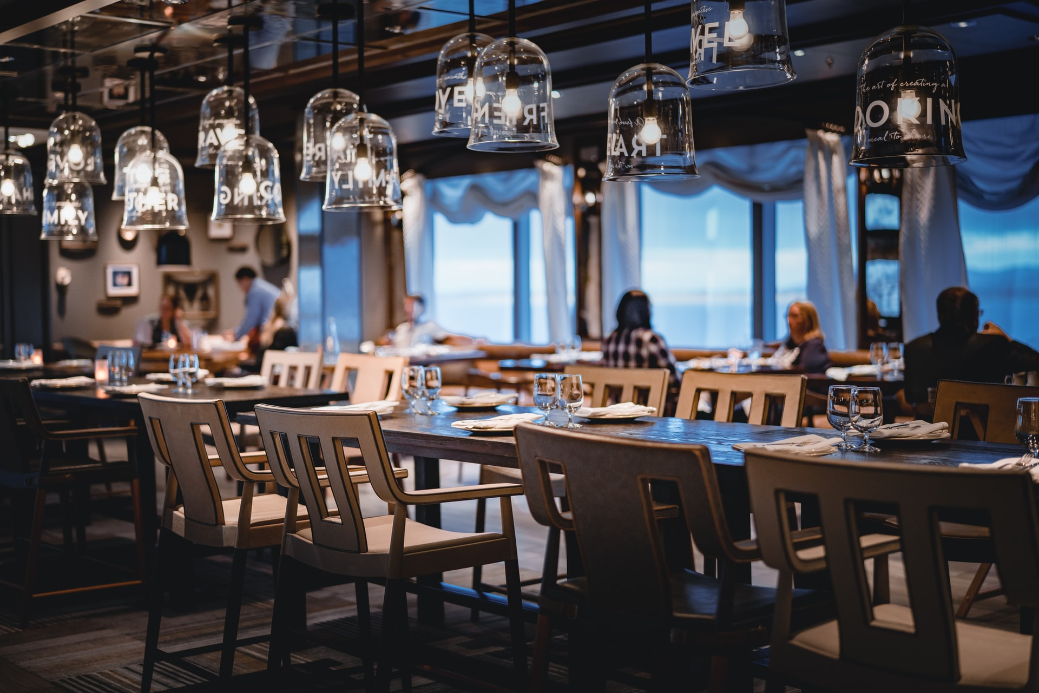
Полные затраты
Полные затраты на разработку программного продукта:
50565,86 рублей
Цена предложения разработанного программного продукта:
74635,2 рублей

Slide 25
Заключение
При выполнения дипломного проекта были решены следующие задачи:
изучена предметная область;
спроектирована база данных;
разработана структура и дизайн веб-приложения;
реализованы функции для формирования заказов;
реализованы функции добавления, редактирования и удаления блюд и мероприятий.

Slide 26
Спасибо за внимание!

